Slide 1
ESN QUIZ

Slide 2
Règles:
Equipes de 5/6 personnes
20 questions
1 point par question (sauf questions bonus)
4 choix possibles par question (A, B, C ou D)
1 seule bonne réponse
1 gagnant

Slide 3
Thème 1: le niveau Local

Slide 4
1) Que doit faire une association pour rejoindre le réseau ESN France?
A. Venir préalablement à deux Plateformes Nationales
B. Donner 100 euros au Vice-président
C. Doit avoir dans son logo les 5 couleurs officielles de ESN
D. Avoir un objet social en concordance avec les valeurs de ESN

Slide 5
D. Avoir un objet social en concordance avec les valeurs de ESN (accueil des étudiants, promotion de la mobilité, etc.) Il y a 4 autres conditions: -Etre déclarée en tant qu’association auprès de la préfecture -Payer sa cotisation -Avoir participé à au moins une NP avant de rejoindre le réseau -Porter le nom ESN

Slide 6
2) Quelles sont les trois dernières associations à avoir rejoint ESN France?
A. Belfort-Montbéliard, Bordeaux et Caen
B. Poitiers, Tarbes et Corte
C. Grenoble, Valence et Corte
D. Poitiers, Valence et Corte

Slide 7
D. Poitiers, Valence et Corte Lors de la dernière AG fin mai, elles sont devenues les 34, 35 et 36e associations du réseau français

Slide 8
3) Lequel de ces événements n’est pas organisé par une association française?
A. Paris Monopoly
B. Ca me dit l’international
C. Christmas Together
D. Spring Breizh

Slide 9
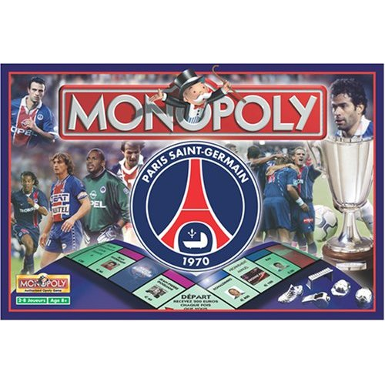
A. Paris Monopoly Christmas together (Valenciennes), Ca me dit l’international (Besançon) et Le Spring Breizh (Grand-Ouest) font partie des événements phares du réseau français.

Slide 10
4) Quelle mascotte n’existe pas?
A. Galet’Saucix (Brest)
B. Occitanix (Toulouse)
C. Meuhnix (Valenciennes)
D. Ch’Ti Mix (Lille)

Slide 11
A. Galet’saucix (Brest) Pratiquement toutes les associations françaises ont leur propre mascotte, et seraient prêtes à payer de leur vie pour les protéger…

Slide 12
5) Quelle association a été élue Section i n the Spotlight au mois de janvier 2016?
A. ESN Montpellier
B. ESN Lille
C. ESN Esperanto Compiègne
D. ESN Troyes

Slide 13
D. ESN Troyes Félicitations à eux! Si tu as envie de participer, n’hésite pas à demander plus d’informations à ton représentant local…

Slide 14
6) Quelle association française a le plus de membres actifs?
A. ESN CosmoLyon
B. ESN Lille
C. ESN Nancy
D. ESN Paris

Slide 15
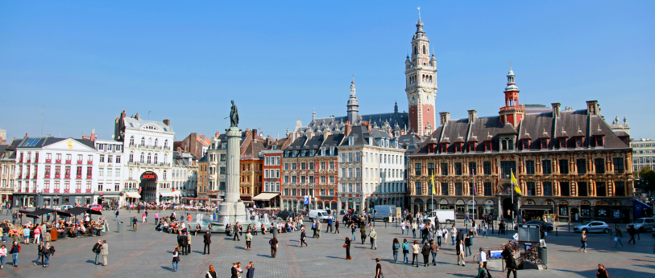
B. ESN Lille Avec un peu plus de 70 bénévoles, l’association lilloise est la plus grande du réseau français… Pour combien de temps encore?

Slide 16
Thème 2: Le niveau National

Slide 17
7) Combien d’administrateurs composent le Conseil d’Administration de ESN France?
A. 33
B. 19
C. 17
D. 25

Slide 18
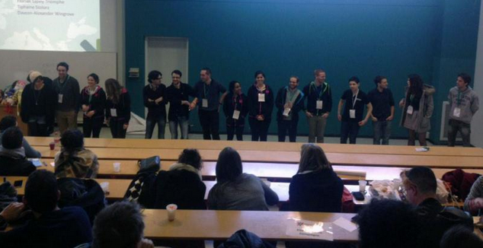
C. 17 Le CA est composé de 17 administrateurs, élus lors de l’assemblée générale pour une durée d’un an

Slide 19
8) Quel comité français n’existe pas?
A. Le ComCom
B. Animation du réseau
C. Trésorerie et Partenariats
D. Legal (statuts et RI)

Slide 20
D. Légal (statuts) 7 comités français existent en France. Qu’est-ce que tu attends pour rejoindre l’un d’entre eux?

Slide 21
9) Quels sont les 5 membres fondateurs du réseau français (2003)?
A. Toulouse 1, Toulouse 2, Toulouse 4, Nancy, Alès
B. Strasbourg, Dijon, Nancy, Reims, Besançon
C. Lille 2, Rennes, Toulouse 1, Dijon, Nancy
D. Nice, Aix, Lille, Orléans, Tours

Slide 22
A. Toulouse 1, Toulouse 2, Toulouse 4, Nancy, Alès ESN France a connu par la suite un fonctionnement assez fragile, notamment suite à la tentative ratée d’organiser l’AGM à Paris en 2005. Il faudra attendre 2008 et l’AGM à Besançon pour que Nancy et Besançon reconstruisent le réseau. Le nombre d’associations était alors de 7.

Slide 23
10) Quel poste n’existe pas au sein du Bureau français?
A. Web Project Administrator
B. Liaison Officer
C. National Representative
D. Secrétaire

Slide 24
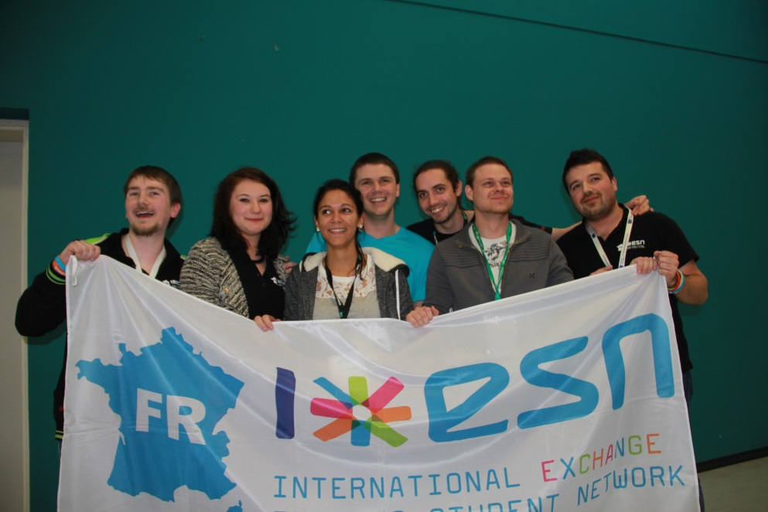
B. Liaison Officer Le Bureau français est actuellement composé de 7 membres.

Slide 25
11) Quel est le nom du magazine interne à ESN France?
A. Le Pallo excité
B. La gazette de Pallomerix
C. Le Pallo aliéné
D. Le Pallo Déchaîné

Slide 26
D. Le Pallo Déchaîné Tous les trimestre, le comité Communication + Animation du réseau rédigent le Pallo Déchaîné, afin que vos bénévoles aient toutes les informations utiles pour mieux comprendre le réseau. N’hésite pas à les consulter sur le wiki!

Slide 27
12) Comment s’appelle la campagne de promotion de la mobilité menée par ESN France?
A. A vos marques, prêts, partez!
B. Tickets pour le monde
C. Mov’in France
D. Joue-la comme Erasme

Slide 28
B. Tickets pour le monde Avec 20 000 passeports imprimés, des affiches, des stickers, cartes postales, un site internet et bien plus encore, cette campagne a pour but d’inciter le public français à partir à l’étranger, en le renseignant sur les différents programmes qui existent

Slide 29
Thème 3: le niveau International

Slide 30
13) De combien de membres est composé l e Bureau International?
A. 5
B. 6
C. 7
D. 8

Slide 31
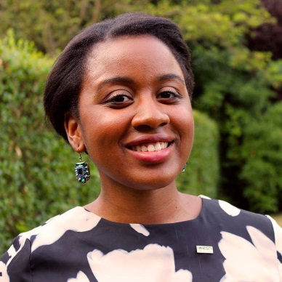
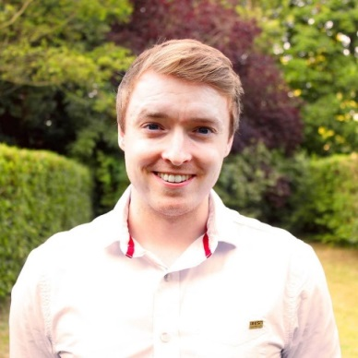
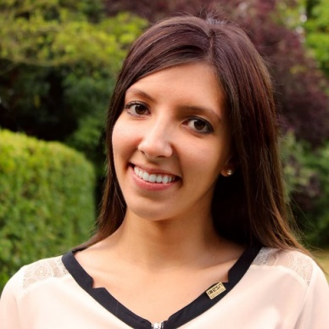
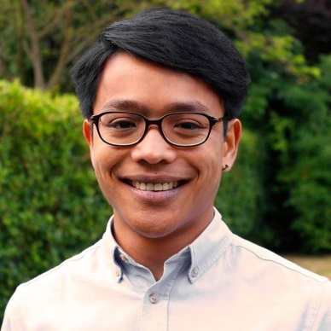
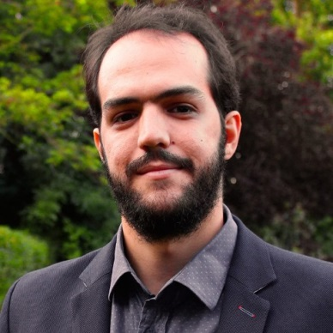
A. 5 Présidente, Vice-Président, Treasurer, Communication Manager et WPA. Ils sont tous élus lors du plus gros rassemblement de ESN, l’AGM!

Slide 32
14) Quel projet de ESN International est plus particulièrement destiné aux étudiants en situation de handicap?
A. ExchangeAbility
B. Eduk8
C. ICE
D. ESAA

Slide 33
A. ExchangeAbility Ce projet a pour vocation d’augmenter le nombre d’étudiants Erasmus en situation de handicap et d’améliorer leurs conditions d’accueil dans les villes et universités

Slide 34
15) Quel est le 38ème pays à avoir rejoint le réseau ESN International?
A. Le Liechtenstein
B. La Russie
C. L’Ukraine
D. L’Azerbaijan

Slide 35
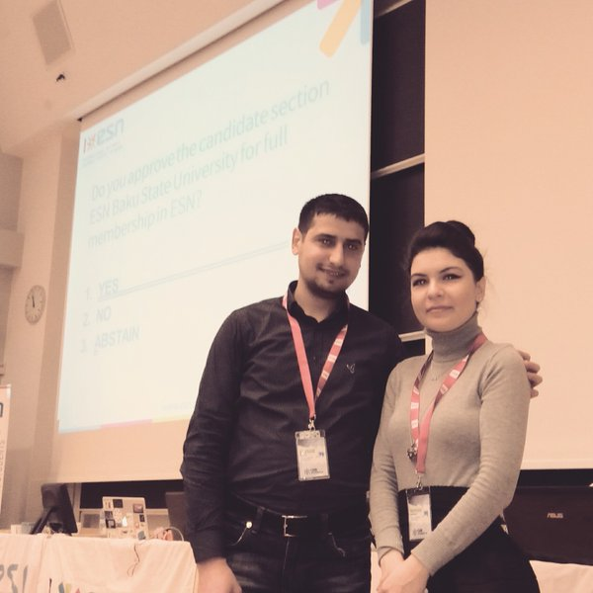
D. L’Azerbaijan Suite à un vote à l’unanimité, l’Azerbaijan a rejoint le réseau ESN lors du CNR de Jyväskylä, ce mois-ci

Slide 36
17) Dans quelle ville se tiendra le prochain AGM?
A. Ankara
B. Varsovie
C. Milan
D. Lisbonne

Slide 37
B. Varsovie Plus de 700 participants, vote du nouveau Bureau International, statuts, updates internationales, l’AGM est incontestablement l’événement le plus important de tout le réseau!

Slide 38
18) Quelle entreprise est partenaire de ESN International dans le cadre de Responsible Party?
A. Bacardi
B. Pernod Ricard
C. Diageo
D. Brown-Forman

Slide 39
B. Pernod Ricard Responsible Party est un projet ayant pour but de sensibiliser les jeunes à la consommation d’alcool, ses effets et ses conséquences.

Slide 40
Questions BONUS! 2 points par question

Slide 41
Question bonus n°1: Que signifie « Pallomeri » en Finnois? (Paneuropean Association Leading Local Organization Making Erasmus Richer Inside)

Slide 42
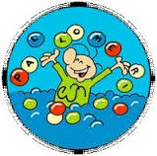
« Piscine à boules » Pas facile à placer mais ça peut servir pour un voyage en Finlande

Slide 43
Et l’équipe gagnante est…

Slide 44
IxESN France 23, rue de Dagorno 75012 Paris FRANCE Tel. +33 9 73 87 17 86 contact@ixesn.fr bureau@ixesn.fr
HTTP://IxESN.FR
Facebook.com/IxESN
@IxESN
More and more on…. Our Wiki!
http://wiki.ixesn.fr/

